Slide 1
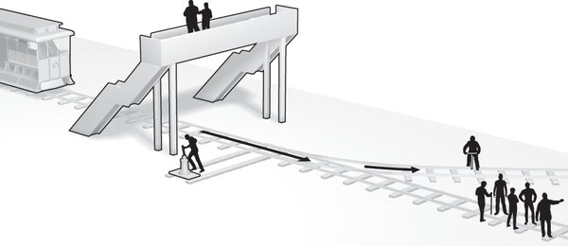
ETİK DÜŞÜNCENİN TEMELLERİ
FAYDACILIK

Slide 2
Teleoloji (Teleology)
Teleolojik ahlâk teorileri bir eylemin doğruluğuna ya da yanlışlığına onun sonuçlarına bakarak karar verir.
Bir eylemin ahlâki değeri, failin niyet ve isteklerinden bağımsız ele alınmalıdır.
Eyleme ahlâki değerini kazandıran şey eylemin ürettiği sonuçlardır.

Slide 3
Benmerkezci (egoistic) yaklaşımlara göre, x eylemi, eylemin failine y eyleminden daha fazla yarar sağlıyorsa o halde doğru olan x eylemini yapmaktır.
Diğerkamcı (altruistic) yaklaşımlarda ise, y eylemi fail açısından istenilen sonuçları üretmese de, eğer sonuçları itibariyle toplumun genel yararını artırıyorsa y eylemi ahlâken doğrudur.

Slide 4
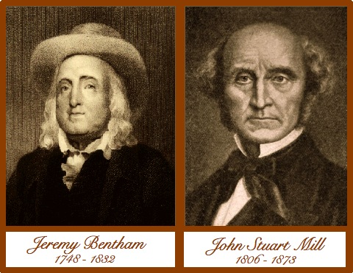
Faydacılık/Yararcılık
(Utilitarianism)

Slide 5
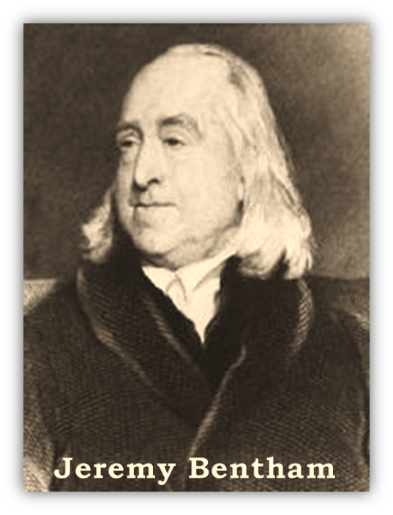
En çok kişi için iyilik yaratmak
doğru ya da yanlışın ölçüsüdür.
“en yüksek iyi/iyiliğin son noktası” (summum bonum)
En yüksek iyi, hazdır.

Slide 6
“sonuçculuk”
(consequentialism)
Sonuçculuk herhangi bir şeyin ahlâk bakımından yanlış olduğunu söyleyenlere bunların ne tür kötü sonuçlar ürettiğini sorar ve açıklama bekler.
Eğer bunların kişilere ya da topluma zarar verici sonuçlar ürettiği gösterilemiyorsa, bunların “ahlâken” yanlışlanma ihtimali ortadan kalkar.

Slide 7
“sonuçculuk”
(consequentialism)
Ahlâki bakımdan doğru cevabı bulmanın yolu, evrenin yasalarına, dini öğretilere, ruhani liderlere, insanları yüzyıllardır ezen geleneklere ya da üzerimizde otorite kurmaya çalışanlara başvurmak değil, eylemin sonuçlarını değerlendirmektir.

Slide 8
Bentham’ın hazcı faydacılığı, bilhassa kilisenin mutluluk karşıtı, otoriter ve çileci ideolojisine bir karşı çıkıştır.
Bentham bu nedenle, mutluluk biçimleri arasında hiçbir ayrım yapılmaması gerektiğini savunmuştur.
İnsanlara mutluluk veren her ne olursa olsun, eşit değer taşımalıdır.

Slide 9
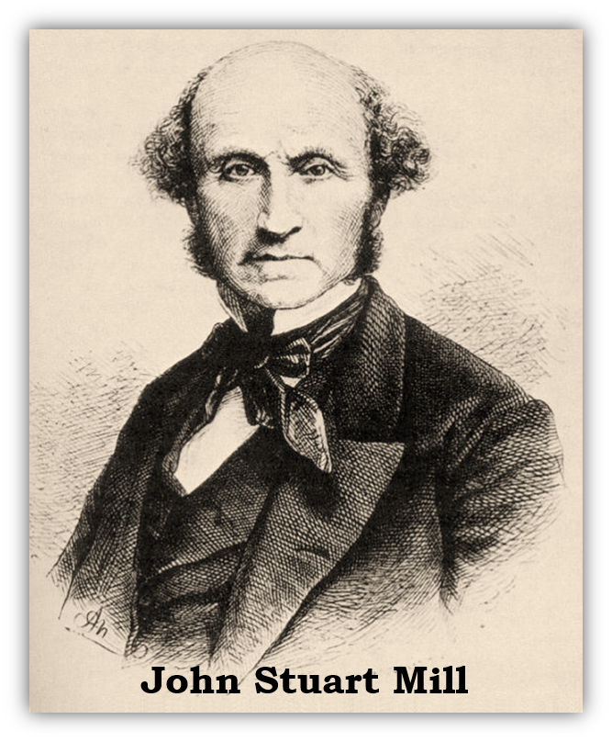
Ahlaki eylem mutluluk getirmesi oranında «doğru»dur; mutluluğun tersi sonuç üretiyorsa «yanlış»tır.
Düşük ve Yüksek Hazlar
«Ortak İyi» Düşüncesi

Slide 10
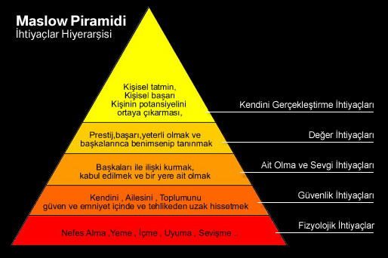

Slide 11
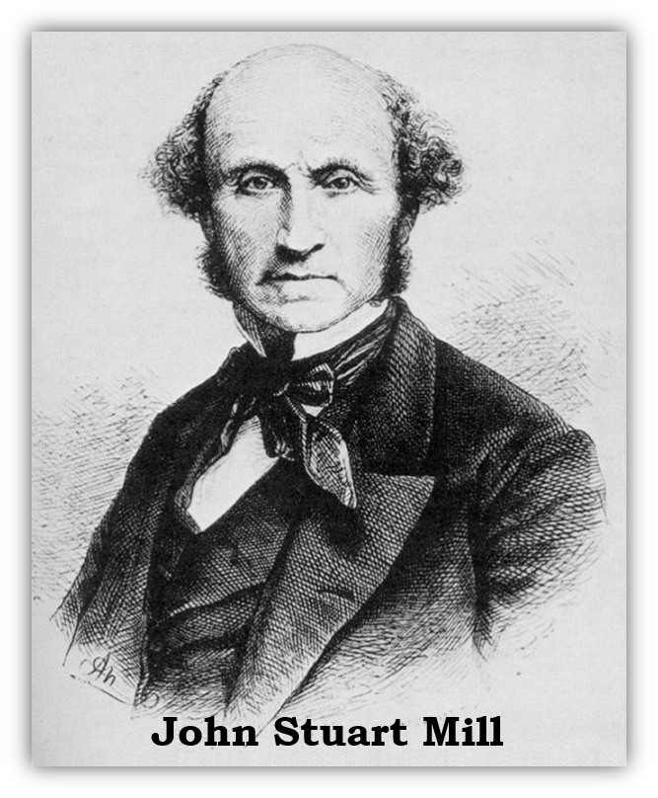
«Faydacılık ahlâki failin kendi kişisel mutluluğuyla değil, ortak en büyük mutlulukla ilgilidir»
Mill, neyin iyi olduğu konusundaki etik ölçütün, eylemi
yapan kişinin mutluluğu değil, toplumun ya da insanların
genel mutluluğu ya da başka türlü söylersek
“kamu yararı” olması gerektiğini savunur.

Slide 12
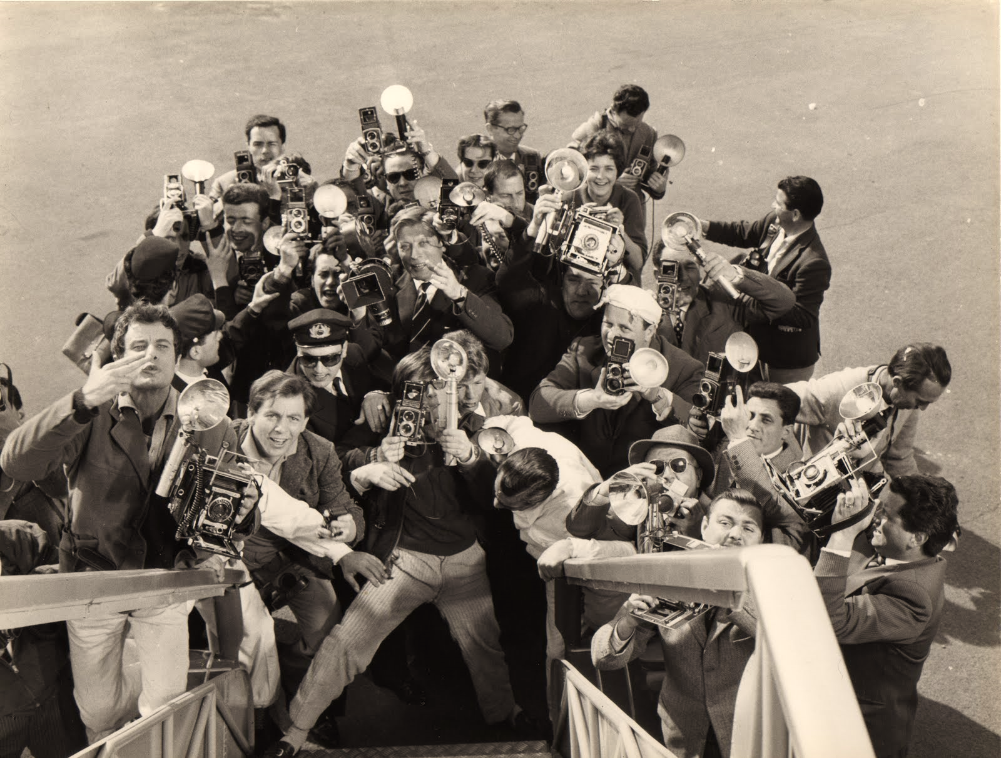
Modern habercilik pratiklerinin toplumsal meşruiyeti, gazetecilerin toplumun her alanındaki faaliyetlerini birer kamu yararı nişanı taşıyarak sürdürdükleri düşüncesinden temellenir. Buna göre basın, kamuyu bilgilendirip onun
gözü kulağı olmak, bilme hakkını korumak için vardır.

Slide 13
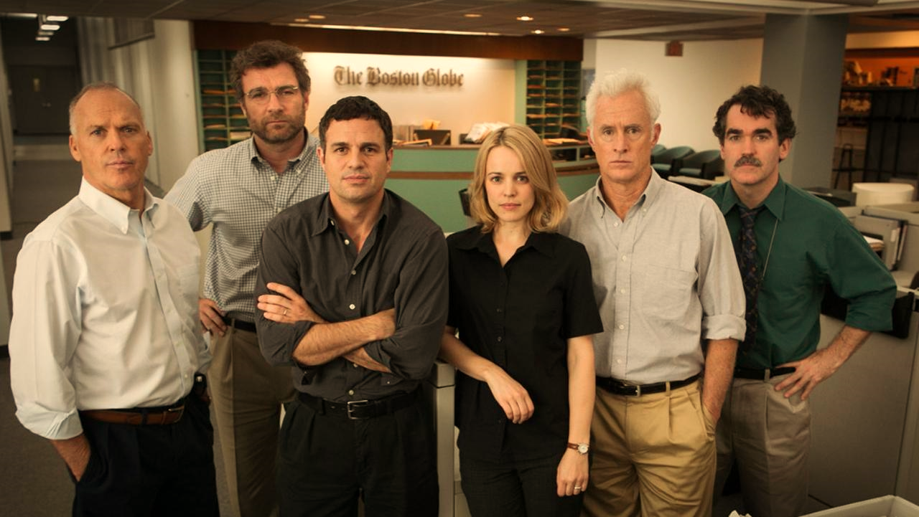
Spotlight
(Yön: Thomas Mc Carthy, 2015)

Slide 14
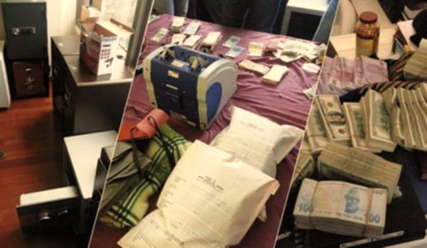
Haluk Şahin’in tespitiyle “siyasetçilerin gücünün kamusal erke dayanması ve harcadıkları paranın kamunun parası olması, kamunun ‘gerçekleri’ öğrenme hakkını geçerli kılar.”

Slide 15
Faydacılıkta Özgürlük Sorunu
Toplumun genel mutluluğu ya da kamu yararı,
toplumda azınlık oluşturan kesimlerin haklarını
ve onların mutluluğunu geri kalan çoğunluğun
lehine engelleme hakkı tanımaz.
Başkalarına zarar verebilecek türde eylemler
toplumun yargı yetkisindeki alana aittir.
Genel mutluluğu artırmayı hedefleyen
her şeyi yapmak devletin görevidir.
Tüm toplumsal kurumlar belli bir kamu
yararı perspektifine göre işlev görmelidir.

Slide 16
«Tiraj ve rating toplumun neyi okumak ya da izlemek istediğini ortaya koyuyor, halkın bunları okumaktan ya da izlemekten memnun olduğunu gösteriyor. Biz de toplumun beğenilerine uygun içerik üretmekle yükümlü medya profesyonelleri olarak görevimizi yapıyoruz, halk ne istiyorsa onu veriyoruz.»

Slide 17
Medyaya demokratik süreçlerde atfedilen
işlev olabildiğince çok izlenmek ve okunmak değil, kamunun demokratik bilgilenme ihtiyacını karşılamak, kamunun farklı kesimlerinin çoğul nitelikteki görüşlerini aktarabilmek, bunların tartışılabilmesi için bir alan oluşturmak şeklinde tarif edilir.

Slide 18
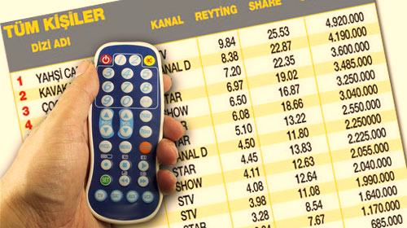
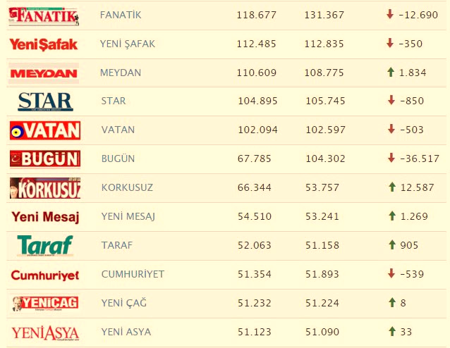
Tiraj ve rating neyi ölçer?
Beğeni?
Memnuniyet ?
Haz?
Toplumsal Fayda?
e. Hiçbiri

Slide 19
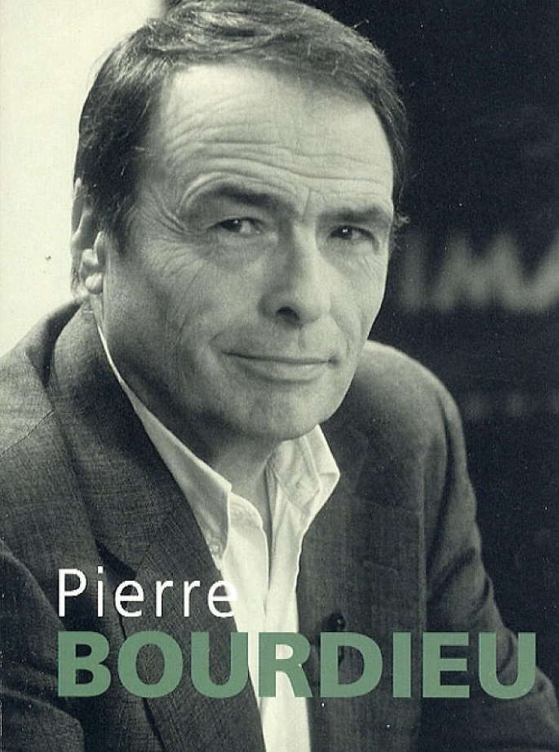
Medya tüketim tercihi, entelektüel, zamansal ve parasal imkanlarımızla doğrudan ilişkilidir.
«kültürel sermaye»

Slide 20
Rating nicel bir tüketici verisi ortaya koyar,
üretilen veri, içerik ve reklam endüstrisi
üzerinde uzlaştığı sürece geçerli kabul edilir.
Medyanın ürettiği toplumsal faydanın nasıl
ölçülebileceği ya da değerlendirilebileceği
sorusu böyle bir çerçevenin dışındadır.

Slide 21
“Üzerinde mülkiyet hakkına sahip olduğumuz bir şeyi dilediğimiz her şekilde kullanabilir miyiz?”

Slide 22
Faydacılığa Yöneltilen Eleştiriler
Yarar eksenli bir ahlâki düşünme biçimi genel bir ilke ya da kuralı izlemeye olanak tanımaz.
Belli bir eylem seçeneğinin her seferinde aynı sonucu üretemeyebileceği ihtimali faydacılığın
bize güvenli bir yol sunmasını önler.
Bir kişinin davranışlarının sonuçlarına ağırlık verip, güdüleri hesaba katmamak iyi ve kötü
davranış için yetersiz bir rehberdir.

Slide 23
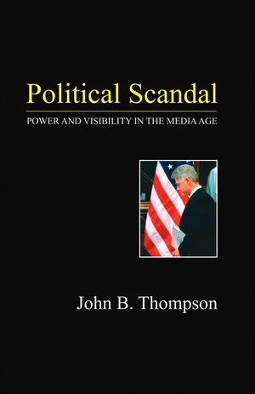

Slide 24
Faydacılığa Yöneltilen Eleştiriler
Eylemin ahlâki değeri ürettiği faydaya göre değerlendiriliyorsa, sonucu bilmeden ahlâken doğru eylemi nasıl seçeriz?
Karşımızda, ürettikleri fayda bakımından eşit olan ancak ahlâken pek de eşit görünmeyen iki seçenek olduğunda ne olacak?
O halde faydacılık zalim ve barbarca eylemlere meşru bir zemin yaratabilecek entelektüel bir gerekçeye dönüşebilir mi?
Amaçlar araçları meşrulaştırır mı?

